Slide 1


Tôn Ngộ Không đại náo thiên cung

Slide 2
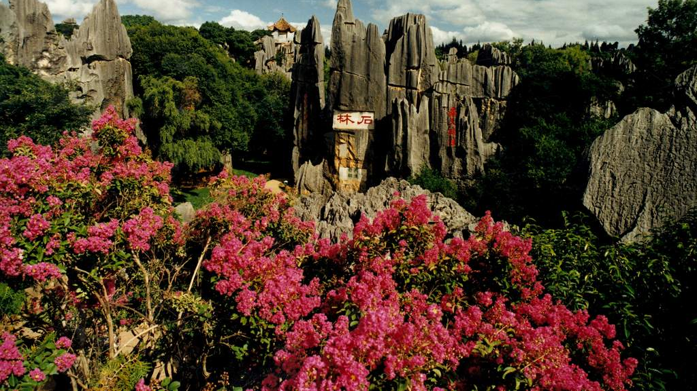

Hầu vương xuất thế
Đoạt bảo vật Long Cung
Đại náo Thiên Cung
Khó thoát bàn tay Phật
Notes:
GV nhấn vào chữ sẽ chuyển đến slide tương ứng.
Sau khi dạy xong, GV nhấn vào slide ngôi nhà sẽ quay trở lại slide 2.
Sau khi quay lại slide 2, GV nhấn vào chỗ trống để làm mất đi chặng đã đi qua.

Slide 3
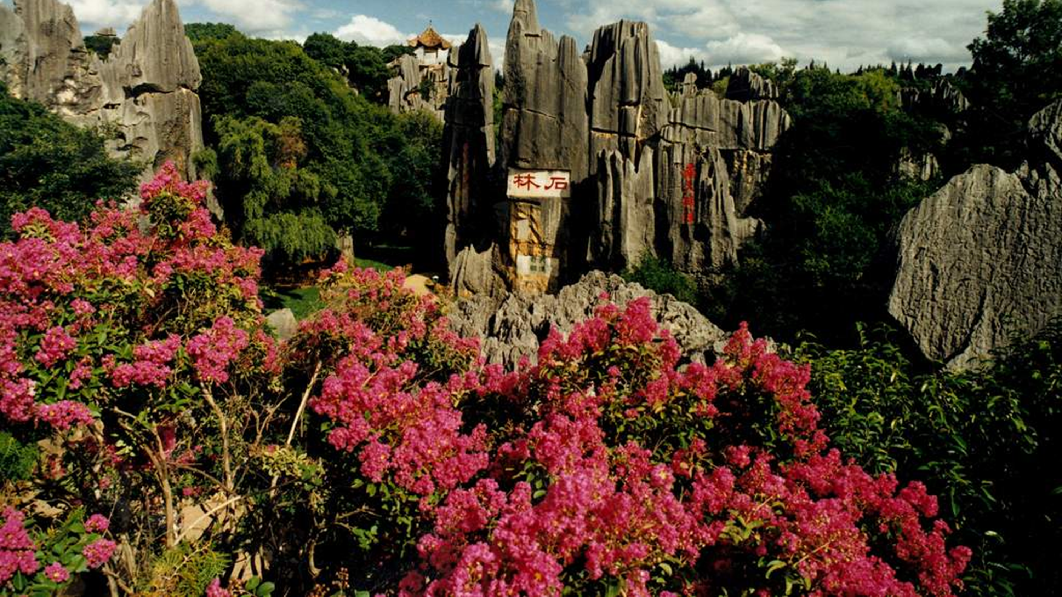

  Hình hộp chữ nhật:
Để biết Hầu vương xuất thế như thế nào, chúng ta hãy cùng ôn bài cũ:
   Cách tính diện tích và thể tích của hình hộp chữ nhật:
   Nêu quy tắc tính diện tích xung quanh của hình hộp chữ nhật.
  DTXQ = Chu vi đáy x chiều cao
  = (dài + rộng) x 2 x chiều cao
   Nêu quy tắc tính diện tích toàn phần của hình hộp chữ nhật.
  DTTP = DTXQ + DT 2 mặt đáy
  = DTXQ + (dài x rộng) x 2
   Nêu quy tắc tính thể tích của hình hộp chữ nhật.
  Thể tích = chiều dài x chiều rộng x chiều cao

Slide 4
  Hình lập phương:
   Cách tính diện tích và thể tích của hình lập phương:
   Nêu quy tắc tính diện tích xung quanh của hình lập phương.
  DTXQ = DT 1 mặt x 4
  = cạnh x cạnh x 4
   Nêu quy tắc tính diện tích toàn phần của hình lập phương.
  DTTP = DT 1 mặt x 6
  = cạnh x cạnh x 6
   Nêu quy tắc tính thể tích của hình lập phương.
  Thể tích = cạnh x cạnh x cạnh

Slide 5


Slide 6

Toán
Luyện tập chung
Tr. 128

Slide 7


Mục tiêu
Giúp học sinh củng cố về:
Tính được diện tích và thể tích của hình hộp chữ nhật và hình lập phương.
Giải các bài toán có liên quan đến diện tích và thể tích của hình hộp chữ nhật, hình lập phương.

Slide 8

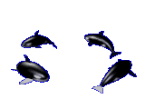
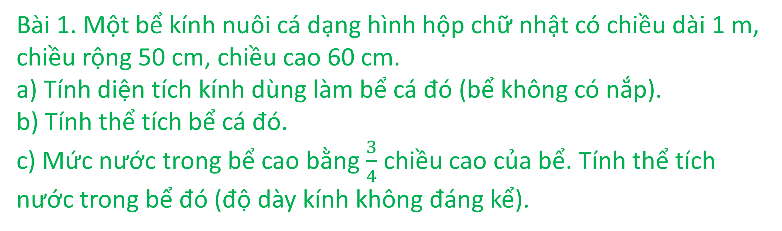

  Bài 1. Một bể kính nuôi cá dạng hình hộp chữ nhật có chiều dài 1 m, chiều rộng 50 cm, chiều cao 60 cm.
  a) Tính diện tích kính dùng làm bể cá đó (bể không có nắp).
  b) Tính thể tích bể cá đó.
  c) Mức nước trong bể cao bằng $\frac{3}{4}$ chiều cao của bể. Tính thể tích nước trong bể đó (độ dày kính không đáng kể).
Sau khi xuất thế, mỹ hầu vương đã đến gặp Bồ Đề sư để tầm sư học đạo. Sau một thời gian, Tôn Ngộ Không quay trở về Hoa Quả Sơn đánh bại Hỗn Thế Ma Vương.
Từ đó, uy danh Tôn Ngộ Không lan xa. Biển Đông gần Hoa Quả Sơn cũng truyền đến tai Đông Hải Long Cung.
Một Hôm, Ngộ Không đến chơi tại Long Cung.
Tại đây, Ngộ Không muốn lấy một món binh khí để dùng, các bạn hãy giúp Ngộ Không nhé!
60cm
$$\frac{3}{4}$$
50cm
1 m

Slide 9
  Bài 1. Một bể kính nuôi cá dạng hình hộp chữ nhật có chiều dài 1m, chiều rộng 50 cm, chiều cao 60 cm.
  a) Tính diện tích kính dùng làm bể cá đó (bể không có nắp).
Bài giải
Đổi: 1 m = 10 dm; 50 cm = 5 dm; 60 cm = 6 dm
Diện tích xung quanh của bể kính là:
(10 + 5) x 2 x 6 = 180 (dm²)
Diện tích kính dùng làm bể cá là:
180 + 10 x 5 = 230 (dm²)
Tóm tắt
Chiều dài: 1 m
Chiều rộng: 50 cm
Chiều cao: 60 cm
S_{bể} : ……?_{(không có nắp)}
Diện tích kính dùng làm bể cá là diện tích của những mặt nào?
Diện tích kính dùng làm bể cá là diện tích xung quanh và diện tích một mặt đáy, vì bể cá không có nắp.

Slide 10
  Bài 1. Một bể kính nuôi cá dạng hình hộp chữ nhật có chiều dài 1m, chiều rộng 50 cm, chiều cao 60 cm.
  b) Tính thể tích bể cá đó.
Tóm tắt
Chiều dài: 1 m
Chiều rộng: 50 cm
Chiều cao: 60 cm
V_{bể} : ……?
Bài giải
Thể tích của bể cá là:
10 x 5 x 6 = 300 (dm³)
Công thức tính thể tích của hình hộp chữ nhật là?
V = a x b x c
(a: chiều dài; b: chiều rộng; c: chiều cao)

Slide 11
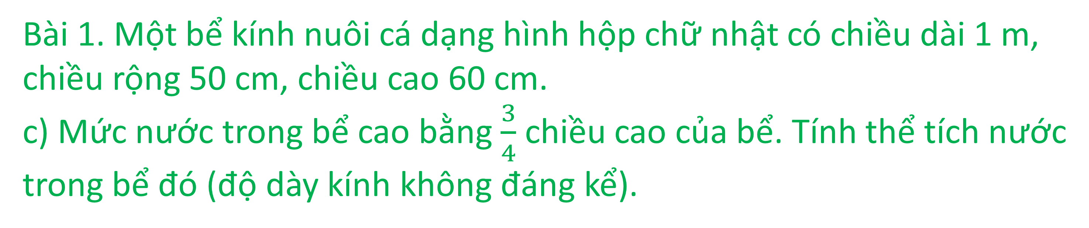
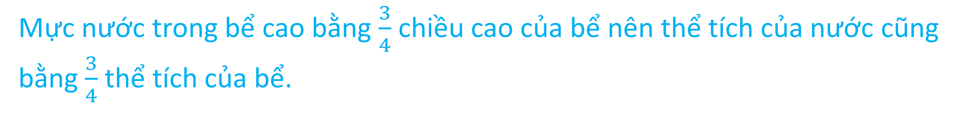
  Bài 1. Một bể kính nuôi cá dạng hình hộp chữ nhật có chiều dài 1 m, chiều rộng 50 cm, chiều cao 60 cm.
  c) Mức nước trong bể cao bằng $\frac{3}{4}$ chiều cao của bể. Tính thể tích nước trong bể đó (độ dày kính không đáng kể).
Tóm tắt
Chiều dài: 1 m
Chiều rộng: 50 cm
Chiều cao: 60 cm
V_{nước} : ……?
1 dm³ = 1 lít
Bài giải
Thể tích nước trong bể là:
300 x 3 : 4 = 225 (dm³)
Đổi: 225 dm³ = 225 lít
Đáp số: a) 230 dm²
b) 300 dm³
c) 225 lít
Mực nước trong bể cao bằng $\frac{3}{4}$ chiều cao của bể nên thể tích của nước cũng bằng $\frac{3}{4}$ thể tích của bể.

Slide 12

Ngộ Không đã đoạt được báu vật dưới Long Cung – gậy Như Ý.

Slide 13

Với gậy như ý trong tay, Ngộ Không đã quyết định “Đại náo Thiên Cung”.
  Bài 2. Một hình lập phương có cạnh 1,5 m. Tính:
  a) Diện tích xung quanh của hình lập phương.
  b) Diện tích toàn phần của hình lập phương.
  c) Thể tích của hình lập phương.
Tóm tắt
Cạnh: 1,5 m
a) S_{xq}: ……? m²
b) S_{tp}: ……? m²
c) V: ……? m³
Bài giải
a) Diện tích xung quanh của hình lập phương là:
1,5 x 1,5 x 4 = 9 (m²)
b) Diện tích toàn phần của hình lập phương là:
1,5 x 1,5 x 6 = 13,5 (m²)
c) Thể tích của hình lập phương là:
1,5 x 1,5 x 1,5 = 3,375 (m³)
Đáp số: a) 9 m²
b) 13,5 m²
c) 3,375 m³
1,5m

Slide 14
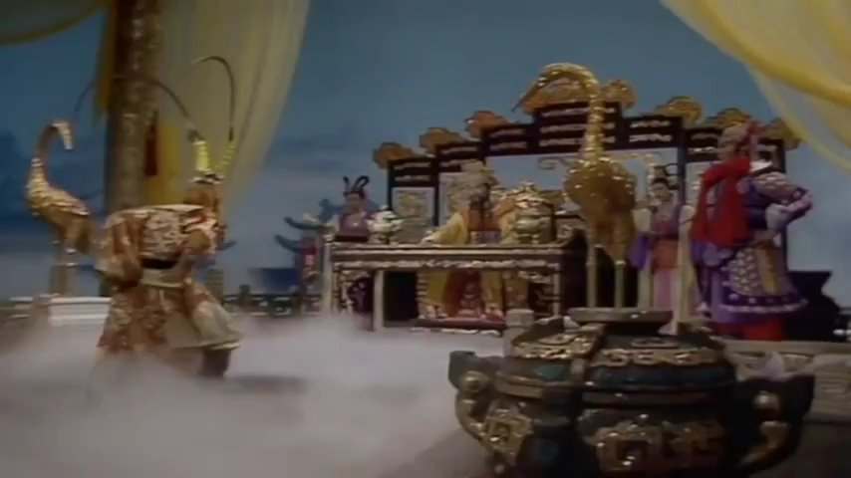

Slide 15
  Bài 3. Có hai hình lập phương. Hình M có cạnh dài gấp 3 lần cạnh hình N.
  a) Diện tích toàn phần của hình M gấp mấy lần diện tích toàn phần của hình N?
  b) Thể tích của hình M gấp mấy lần thể tích của hình N?
Ngộ Không được Ngọc Hoàng giao cho một chức quan trên Thiên Đình. Tuy nhiên, sau khi biết rõ đó chỉ là chức quan trong trông coi ngựa thì Ngộ Không đã tức giận và náo loạn tiếp.
Cuối cùng, Ngọc Hoàng đã phải nhờ đến Phật tổ Như Lai giúp đỡ.
Bài giải
Ví dụ: Cạnh của hình N là a cm.
Cạnh của hình M là a x 3 (cm).
a) Diện tích toàn phần của hình lập phương N là:
a x a x 6 (cm²)
Diện tích toàn phần của hình lập phương M là:
(a x 3) x (a x 3) x 6 (cm²)
→a x 3 x a x 3 x 6 = a x a x 6 x 3 x 3 = a x a x 6 x 9 (cm²)
Vậy diện tích toàn phần của hình M gấp 9 lần diện tích toàn phần của hình N.
N
M

Slide 16
  Bài 3. Có hai hình lập phương. Hình M có cạnh dài gấp 3 lần cạnh hình N.
  a) Diện tích toàn phần của hình M gấp mấy lần diện tích toàn phần của hình N?
  b) Thể tích của hình M gấp mấy lần thể tích của hình N?
Bài giải
b) Thể tích của hình lập phương N là:
a x a x a (cm³)
Thể tích của hình lập phương M là:
(a x 3) x (a x 3) x (a x 3) (cm³)
a x 3 x a x 3 x a x 3 = a x a x a x 3 x 3 x 3 = a x a x a x 27 (cm³)
Vậy thể tích của hình M gấp 27 lần thể tích của hình N.
N
M

Slide 17
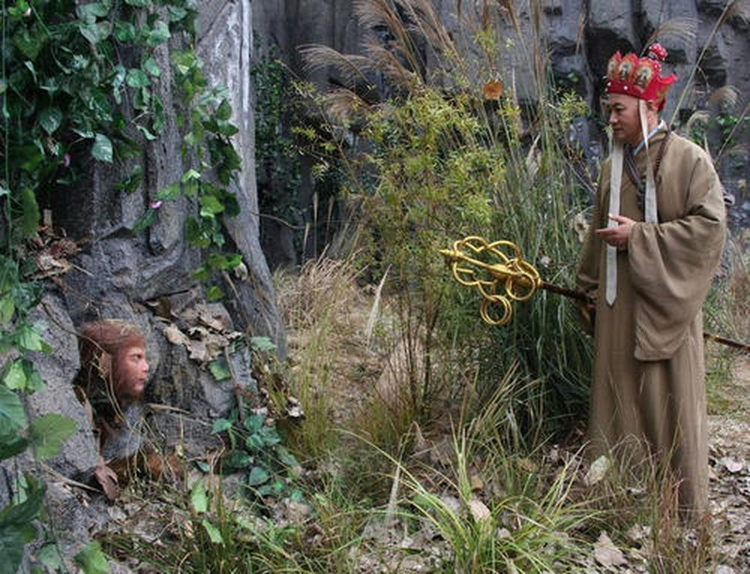
Ngộ Không sau đã bị đánh bại bởi Phật tổ Như Lai và bị giam dưới núi Ngũ Hành 500 năm.

Slide 18
Mục tiêu
Giúp học sinh củng cố về:
Tính được diện tích và thể tích của hình hộp chữ nhật và hình lập phương.
Giải các bài toán có liên quan đến diện tích và thể tích của hình hộp chữ nhật, hình lập phương.

Slide 19
Dặn dò
- Ôn lại các công thức tính liên quan đến hình hộp chữ nhật; hình lập phương.
- Xem trước bài “Bảng đơn vị đo thời gian”.

